Slide 1
열화상 카메라를 이용한 발열자 검출장치
김이성조
김승규, 이수민, 성연재, 김지환

Slide 2
목차
프로젝트 설명
회로 구성도
프로젝트의 참고, 최종 디자인
추후계획
프로젝트 시연영상

Slide 3
프로젝트 설명
열화상 카메라를 이용한 발열자 검출장치
프로젝트의 목표
Rasberry PI 와 열화상 모듈을 기반으로 제작
기준 온도를 넘겼을 때 경고창과 LED등으로 알림
열화상카메라의 성능의 문제로 얼굴인식불가
카메라모듈을 추가해서 얼굴인식기능 추가

Slide 4
프로젝트 설명
사용된 장비
Rasberry PI4
Rasberry PI용 카메라 모듈
열화상카메라 모듈
LED등과 브레드보드

Slide 5
프로젝트 설명
프로젝트에 쓰인 프로그램
OpenCV, Numpy 를 활용
딥러닝을 구현된 모델을 사용하여 얼굴인식

Slide 6
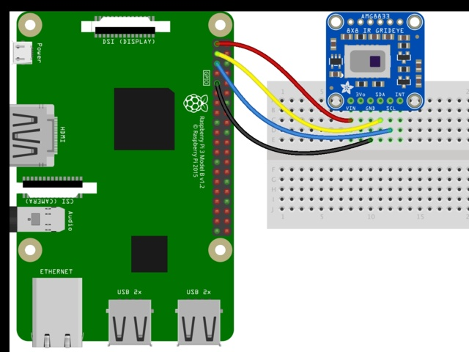
열화상 회로
열화상모듈
LED
Rasberry PI
Breadboard

Slide 7
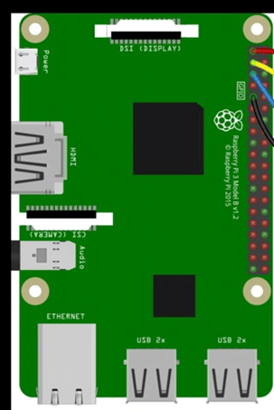
얼굴인식 회로
Camera module
Rasberry PI

Slide 8
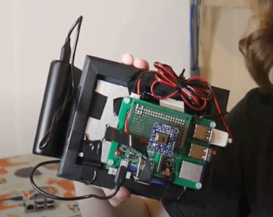
프로젝트 참고디자인

Slide 9
프로젝트 최종디자인
경고등
열화상 카메라
인식카메라 +
Rasberry PI

Slide 10
추후 계획
성능향상을 위한 회의 결과
열화상데이터를 활용한 모델링
얼굴인식을 활용한 출석관리 시스템간소화

Slide 11
감
사
합
니
다.

